Slide 1

Associação Pronto a Ajudar
Ajudar para um Mundo melhor

Slide 2
Missão
“Ajudar para um mundo melhor”

Slide 3
Objectivos
Apoiar famílias carenciadas;
A nossa Associação destina-se a ajudar e a servir as necessidades de quem nos procura e de quem nós procuramos;
Pretendemos ajudar a dar uma vida melhor, sem que falte o essencial;
Encaminhar e integrar na sociedade quem precisa;

Slide 4

Objectivos
Apoiar na relação e retaguarda familiar;
Criar ações de promoção de bons relacionamentos;
Dar oportunidade de igualdade e valor;

Slide 5
Serviços a prestar:
Distribuição de alimentos
Partilha de bens comuns
Protecção de crianças
Prevenção da droga
Criação de actividades de ocupação
Apoio aos idosos

Slide 6

Distribuição de alimentos
Avaliar as necessidades alimentares da família
Apoiar com os alimentos essenciais para uma boa nutrição
Apoiar na gestão orçamental da família, mensalmente

Slide 7

Partilha de bens comuns
Analisar quais os bens comuns mais necessários para o conforto familiar
Angariar roupas de casa, assim como roupas para vestir essencialmente as crianças
Promover a partilha e ofertas de bens já não utilizáveis, mas que são essenciais para outros

Slide 8
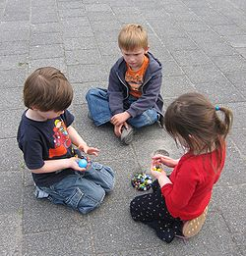
Proteção de crianças
Proteger e identificar as crianças com maus tratos familiares e encaminhar para os meios legais
Promover a oferta escolar, assim como o seu acompanhamento e necessidades
Inclusão das crianças na comunidade e meio social
Promover o bom relacionamento
escolar

Slide 9
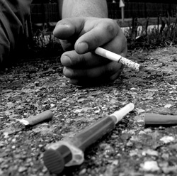
Prevenção da droga
Acompanhar jovens, prevenindo-os do mundo da droga
Incentivar jovens e adultos drogados a se institucionalizarem nos locais corretos para desintoxicação
Ajudar na integração profissional, promovendo a igualdade de direitos

Slide 10

Criação de atividades de ocupação
Promover atividades de relacionamento social
Incentivar à participação das atividades quer de crianças, jovens, adultos e idosos
Criar encontros e atividades intergeracionais

Slide 11

Apoio a idosos
Apoiar os idosos nas suas necessidades básicas do dia a dia
Encaminhar os idosos com mais necessidades para receber apoio de resposta social
Promover e incentivar a integração dos idosos na sociedade
Ajudar os idosos na aquisição
de bens de serviços

Slide 12
Como obter financiamentos
Pedir verbas à Câmara
Pedir um espaço à Junta de Freguesia
Pedir donativos às empresas
Criar actividades lúdicas para angariar fundos
Fazer leilões
Criar rifas

Slide 13
Como obter financiamentos
Criar publicações e parcerias
Angariar sócios
Dinamizar jogos populares
Fazer recolhas de roupas, alimentos, material escolar, móveis
Pedir apoio da Segurança Social

Slide 14
Atividades gerais a desenvolver
Pedir às empresas ocupações de trabalho para se reintegrarem na sociedade
Criar infra-estruturas para acolher crianças
Criar e encaminhar os idosos para o apoio domiciliário
Angariar voluntários
Estimular e dinamizar acções que criem expectativas e oportunidades

Slide 15
Atividades gerais a desenvolver
Promover a inclusão na sociedade
Perspectivar a orientação dos jovens para um futuro profissional
Expandir os serviços através de divulgação e informação
Incentivar, manter ou criar o bom relacionamento familiar.

Slide 16
“Se precisa de ajuda, não tem que se acanhar,
procure a Associação Pronto a Ajudar”

Slide 17
Obrigada….
Formandos: Susana Pereira e Rui Sampaio
Formadores: Carla Pinto e João Basto
Cidadania e Profissionalidade
Pinhão
2011

